Slide 1


中药学一
复旦大学附属中山医院

Slide 2
清热解毒药

Slide 3
辛温发散表寒方药

Slide 4
辛温发散表寒方药
表寒证辨证要点：
1.恶寒 2.发热 3.头痛 4.身体 5.无汗 6.咳嗽 7.苔白 8.脉浮紧
临床决策：辛温发散表寒
辛温发散表寒常用药物：麻黄、桂枝、细辛、生姜、荆芥、防风、羌活、独活、紫苏、香薷、白芷、藁本、葱白、辛夷等
辛温发散表寒常用方剂：麻黄汤、桂枝汤、大青龙汤、九味羌活汤、活人败毒散、香薷散、大羌活汤、香苏散、射干麻黄汤、止嗽散等。

Slide 5
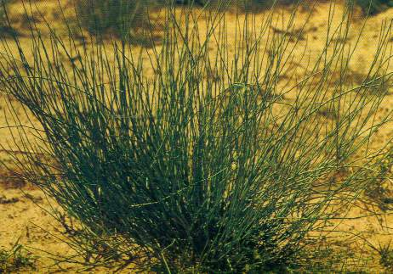
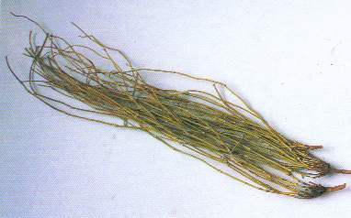
辛温发散表寒方药
麻黄《神农本草经》
药性：温；药味：辛；用量：6-10g
主治：
1.外感表寒：《伤寒论》麻黄汤用麻黄辛温发散治疗外感表寒证。
2.肺寒哮喘：《伤寒论》小青龙汤用麻黄辛温宣肺平喘治疗肺寒哮喘。
3.肺壅水肿：《时方妙用》消水圣愈汤用麻黄利水消肿治疗肺壅水肿。
使用注意 表虚自汗慎用 阴虚盗汗慎用 虚喘慎用

Slide 6
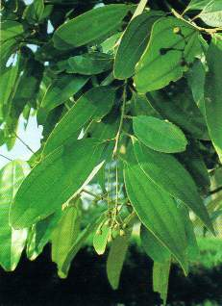
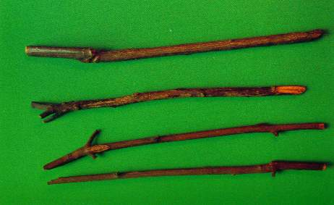
辛温发散表寒方药
桂枝《名医别录》
药性：温；药味：辛；用量：6-10g
主治：
1.外感表寒：《伤寒论》桂枝汤用桂枝辛温发散治疗外感表寒证。
2.肢冷疼痛：《伤寒论》当归四逆汤用桂枝温阳通经治疗四肢厥冷疼痛证。
使用注意
外感热病，阴虚火旺，血热妄行忌用
本品辛温助热，易伤阴动血
孕妇及月经过多者慎用

Slide 7

辛温发散表寒方药
麻黄与桂枝的功效比较
 | 相同点 | 不同点
麻黄 | 发汗解表 | 辛散苦降，重在宣肺平喘，并能利水、通滞
桂枝 |  | 辛甘助阳，重在助阳化气，并能活血、通脉

Slide 8
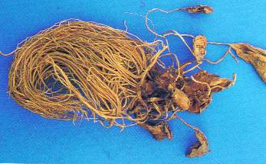
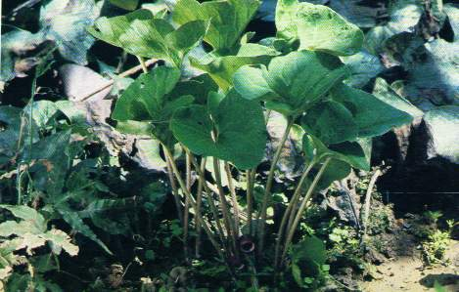
辛温发散表寒方药
细辛《神农本草经》
药性：温；药味：辛；用量:3-6g
主治：细辛散寒鼻窍通，诸般寒痛肺饮通
1.外感表寒：《金匮要略》麻黄附子细辛汤用细辛辛温发散治疗少阴表寒证。
2.咳嗽喘息：《伤寒论》常以细辛配干姜、五味子治疗咳嗽喘息。

Slide 9
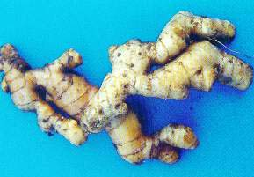
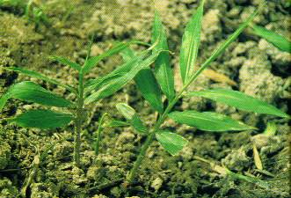
辛温发散表寒方剂
生姜《名医别录》
药性：温；药味：辛；用量：6-10g 主治： 1. 外感表寒：《普济本事方》橘姜饮用生姜辛温发散治疗外感表寒证。 2. 胃寒呕吐：《金匮要略》小半夏汤用生姜温胃止呕治疗畏寒呕逆。“呕家圣药”

Slide 10
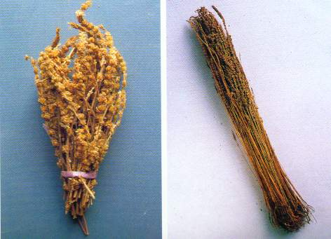
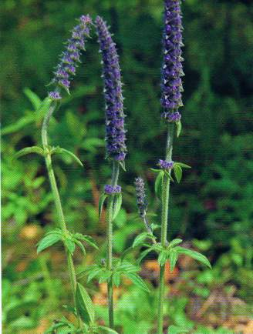
辛温发散表寒方剂
荆芥《神农本草经》
药性：微温；药味：辛；用量：6-10g 不宜久煎 主治： 1.外感表寒：《摄生众妙方》荆芥败毒散以荆芥为君辛温发散治疗外感表寒证。 2.麻疹不透：《痘疹仁端录》宣毒发表汤用荆芥宣毒透疹治疗麻疹不透。

Slide 11
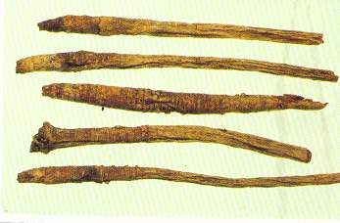
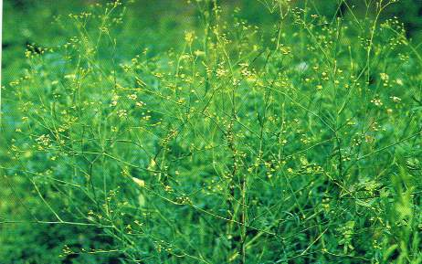
辛温发散表寒方药
防风《神农本草经》
药性：温；药味：辛；用量：6-10g 主治：本品微温而不燥、甘缓而不峻，为风药中润剂 1. 外感表寒：《症因脉治》防风汤用防风辛温发散治疗外感表寒证 2. 风疹瘙痒：《外科正宗》消风散用防风辛温疏表治疗风疹或湿疹瘙痒 3. 风寒湿痹：《宣明论方》防风汤用防风活络宣痹治疗风寒湿痹。

Slide 12

辛温发散表寒方剂
荆芥与防风的功效比较
 | 相同点 | 不同点
荆芥 | 祛风解表 | 长于透疹，兼止血，消疮
防风 |  | 长于胜湿，兼止痛，解痉

Slide 13
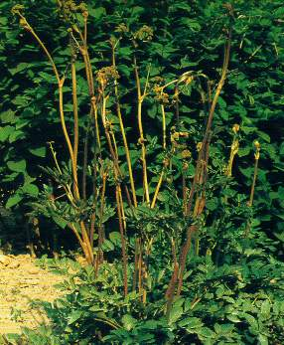
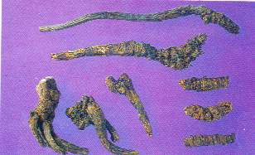
辛温发散表寒方剂
羌活《神农本草经》
药性：温；药味：辛；用量：6-10g
主治： 羌活祛风寒湿奇，外感头疼上肢痹 1. 外感表寒：《此事难知》九味羌活汤用羌活辛温发散治疗外感表寒证。 2. 风寒湿痹：《医学心悟》蠲痹汤用羌活辛温胜湿止痛治疗风寒湿痹。

Slide 14
辛温发散表寒方剂
麻黄汤《伤寒论》 组成：麻黄、桂枝、杏仁、甘草 功用:散寒平喘 主治：外感表寒证 辨证要点 1.恶寒 2.发热 3.头痛 4.身痛 5.无汗 6.咳喘 7.舌苔薄白 8.脉浮紧
桂枝汤《伤寒论》 组成：桂枝、芍药、甘草、生姜、大枣 功用：调和营卫 主治：外感表寒证 辨证要点：1.恶风 2.发热 3.头痛 4.汗出 5.鼻鸣 6.干呕 7.舌苔薄白 8.脉浮缓

Slide 15
辛温发散表寒方剂
大青龙汤《伤寒论》 组成：麻黄、桂枝、甘草、杏仁、生姜、大枣、石膏 功用：发汗散寒。 主治：1.表寒高热 2.溢饮 辨证要点：1.高热 2.烦躁 3.恶寒 4.无汗 5.身痛 6.喘咳 7.面部水肿 8.脉浮紧
九味羌活汤《此事难知》 组成：羌活、防风、苍术、细辛、川芎、白芷、生地、黄芩、甘草 功用：发散表寒 主治：1.外感表寒证 2.外感表湿证 辨证要点：1.发热 2.恶寒 3.无汗 4.头痛 5.体痛 6.脉浮 7.苔白或苔黄

Slide 16
辛温发散表寒方剂
活人败毒散《小儿药证直诀》 组成：羌活、独活、前胡、柴胡、枳壳、桔梗、人参、茯苓、川芎、甘草 功用：辛温散寒 主治：伤寒瘟疫表寒证 辨证要点：1.四时外感初起 2.发热 3.恶寒 4.头痛 5.头重 6.身痛 7.项强 8.拘蜷

Slide 17
辛热袪散里寒方药

Slide 18
辛热袪散里寒方药
治疗里寒证
内伤里寒证辨证要点：1.畏寒 2.喜温 3.口淡不渴 4.腹痛 5.腹泻 6.尿清 7.舌质淡 8.舌苔白 9.脉迟 现代医学：慢性胃炎或消化道溃疡等 临床决策：辛热温里 辛热袪散里寒常用药物：附子、肉桂、干姜、吴茱萸、（乌头、草乌、高良姜、红豆蔻、蜀椒、椒目、荜茇、荜澄茄等） 辛热袪散里寒常用方剂：理中汤、小建中汤、大建中汤、吴茱萸汤（附子理中汤、桂枝人参汤、黄芪建中汤、当归建中汤等。）

Slide 19
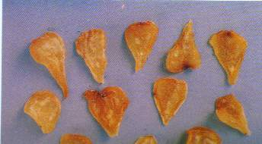
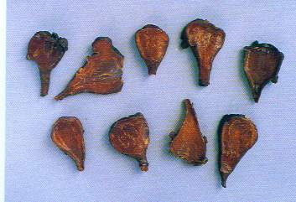
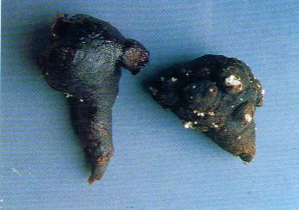
辛热祛散里寒药物
附子《神农本草经》 药性：大热；药味：辛；用量：6-10g 主治：附子回阳善救逆，诸般阳虚及寒痹 1.厥逆亡阳：《伤寒论》四逆汤用附子回阳救逆治疗厥逆亡阳。 2.阳气虚弱：《景岳全书》右归丸用附子辛甘温阳治疗阳气虚弱或命门火衰。 3.风寒湿痹：《伤寒论》甘草附子汤用附子温经散寒治疗风寒湿痹。
使用注意
①本品性燥烈，阴虚内热及孕妇忌用
②十八反
③有毒，内服须炮制

Slide 20
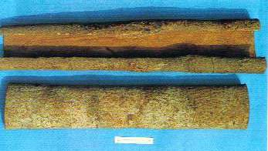
辛热袪散里寒方药
肉桂《神农本草经》 药性：大热；药味：辛；用量：6-12g 主治：肉桂温肾治沉寒，通经止痛火归元
1.阳痿或宫冷：《金匮要略》肾气丸用肉桂补火助阳治疗肾阳不足阳痿或宫冷。 2.腹痛：《和剂局方》大已寒丸用肉桂辛热散寒止痛治疗脘腹冷痛。 3.痛经、闭经：《医林改错》少腹逐瘀汤用肉桂温经通脉治疗冲任虚寒闭经痛经。
使用注意
血热妄行及孕妇忌用
畏赤石脂

Slide 21
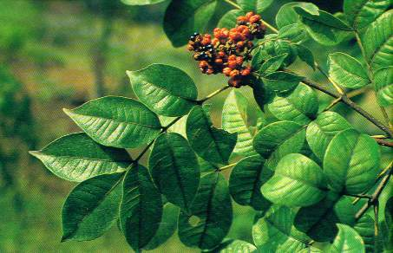
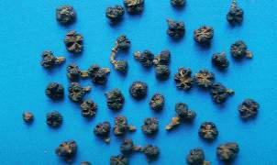
辛热袪散里寒方药
吴茱萸《神农本草经》 药性：热；药味：辛；用量：3-6g
主治： 吴萸温肝降胃气，头痛寒疝呕泄宜 1.寒凝诸痛：《伤寒论》吴茱萸汤用吴茱萸散寒止痛治疗厥阴头疼。 2.胃寒止吐：《圣济总录》吴茱萸汤用吴茱萸降逆止呕治疗霍乱腹痛呕吐。 3.寒湿泄泻：《校注妇人良方》四神丸用吴茱萸助阳止泻治疗五更泄泻。

Slide 22
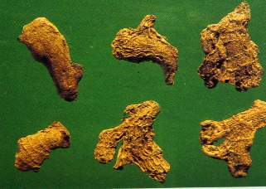
辛热袪散里寒方药
干姜《神农本草经》 药性：热；药味：辛；用量：3-10g 主治：干姜回阳温肺脾，中寒肺饮亡阳宜 1.中寒腹痛:《伤寒论》理中丸用干姜温中散寒治疗脘腹冷痛。 2.胃寒呕吐：《和剂局方》二姜丸以干姜温中散寒止呕治疗胃寒呕吐。 3.亡阳厥逆：《伤寒论》四逆汤用于干姜回阳通脉治疗亡阳厥逆。 4.寒饮喘咳：《伤寒论》小青龙汤用于干姜温肺化饮治疗寒饮喘咳。

Slide 23
辛热祛散里寒方剂
理中汤《伤寒论》 组成：人参、干姜、白术、炙甘草 功用：辛热祛寒 主治：脾胃虚寒证 辩证要点： 1.脾胃虚寒证：（1）脘腹绵绵作痛，喜温喜按；（2）呕吐；（3）脘痞；（4）食少；（5）便溏（6）畏寒肢冷；（7）口不渴；（8）舌淡苔白润；（9）脉沉细或沉迟无力。 2.阳虚失血证：（1）便血、吐血、衄血或崩漏等；（2）血色暗淡，质清稀。
小建中汤《伤寒论》 组成：桂枝、甘草、大枣、芍药、生姜、胶饴 功用：温中补虚。 主治：中焦虚寒证。 辩证要点：（1）腹痛 （2）喜温喜按 （3）神疲 （4）少气 （5）面色无华 （6）舌淡苔白 （7）脉细弦

Slide 24
辛热祛散里寒方剂
大建中汤《金匮要略》 组成：蜀椒、干姜、人参 功用：温中止痛。 主治：脘腹剧痛 辩证要点：（1）腹痛连及胸脘；（2）腹部块状物上下攻撑作痛；（3）手足厥冷；（4）舌质淡苔白；（5）脉沉迟
吴茱萸汤《伤寒论》 组成：吴茱萸、人参、生姜、大枣 功用：温中降逆 主治：肝胃虚寒之呕吐泄泻 辩证要点：（1）食后泛泛欲呕；（2）呕吐酸水；（3）干呕；（4）吐清涎冷沫；（5）胸满脘痛（6）巅顶头疼；（7）畏寒肢冷；（8）大便泄泻；（9）烦躁不安；（10）舌淡苔白滑；（11）脉沉弦或迟

Slide 25
辛热袪散里寒方药

Slide 26
辛凉发散表热方药
治疗表热证 外感表热证辨证要点：（1）发热 （2）恶寒 （3）头痛 （4）咽痛 （5）有汗 （6）咳嗽 （7）舌红 （8）脉浮数。 现代医学：感冒或各种传染病初期。 临床决策：辛凉清热 常用药物：桑叶、菊花、薄荷、牛蒡子、柴胡、升麻 常用方剂：桑菊饮、银翘散、麻黄杏仁甘草石膏汤。

Slide 27
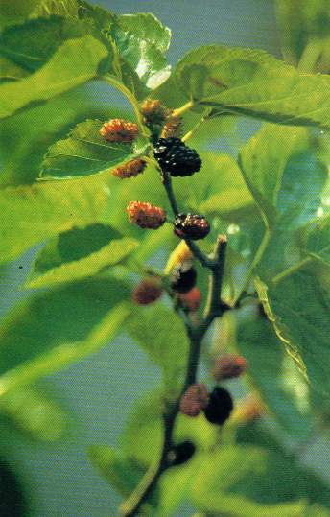
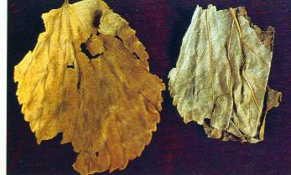
辛凉发散表热方药
桑叶《神农本草经》 药性：凉 药味：甘辛 用量：6-10g 主治：桑叶清肺兼平肝，风热燥咳目昏眩 1. 外感表热：《温病条辨》桑菊饮用桑叶辛凉解表治疗外感表热。 2. 眼目昏花：《医级》桑麻丸用桑叶清肝明目治疗肝肾不足视物昏花。

Slide 28
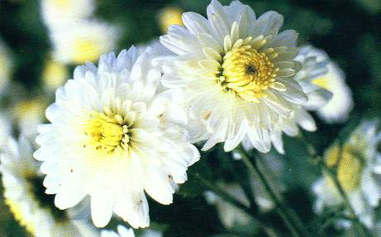
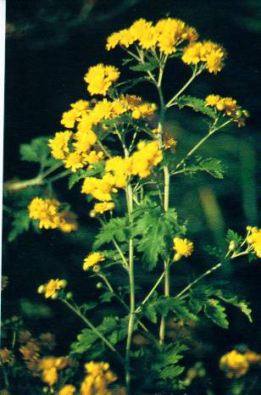
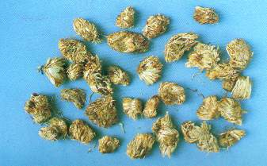
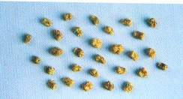
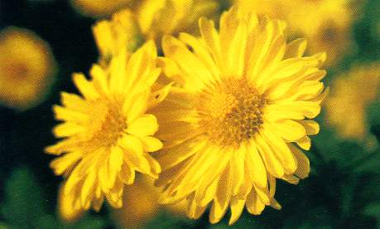
辛热袪散里寒方药
菊花《神农本草经》 药性：凉 药味：甘、苦 用量：6-10g 主治： 1. 外感表热：《温病条辨》桑菊饮用菊花疏散风热治疗外感表热。 2. 肝阳上亢：《通俗伤寒论》羚角钩藤汤用菊花平肝潜阳治疗肝阳上亢。 3. 疮痈肿毒：《揣摩有得集》甘菊汤用菊花清热解毒治疗疮痈肿毒。

Slide 29
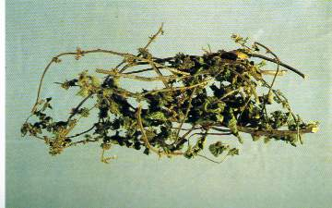
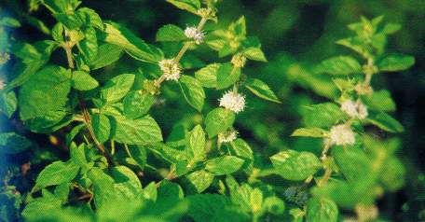
辛热袪散里寒方药
薄荷《新修本草》 药性：凉 药味：辛 用量：3-9g 主治：薄荷清利头目咽，散热透疹又疏肝 1. 表热感冒：《温病条辨》银翘散用薄荷辛凉解表治疗表热感冒或温病初起。 2. 表热咽痛：《喉科秘旨》六味汤用薄荷疏散表热治疗咽喉肿痛。 3. 麻疹不透：《先醒斋医学广笔记》竹叶柳蒡汤用薄荷宣毒透疹治疗麻疹不透。 4. 肝郁气滞：《和剂局方》逍遥散用薄荷疏肝理气治疗肝郁气滞胸闷胁痛。
使用注意
本品芳香辛散，发汗耗气，故体虚多汗者，不宜使用

Slide 30
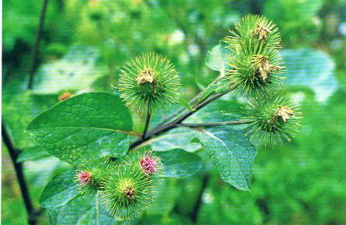
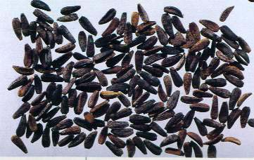
辛热袪散里寒方药
牛蒡子《名医别录》 药性：寒 药味：甘辛 用量：6-10g 主治：牛蒡透疹散风热，解毒利咽疗痄腮 1. 风热感冒：《温病条辨》银翘散用牛蒡子疏散风热治疗表热感冒。 2. 痈肿疮毒：《外科正宗》牛蒡子汤用牛蒡子清热解毒治疗痈肿疮毒。 3. 温毒喉痹：《东垣试效方》普济消毒饮用牛蒡子清热泻火解毒治疗温毒喉痹。
使用注意 气虚便溏者慎用

Slide 31
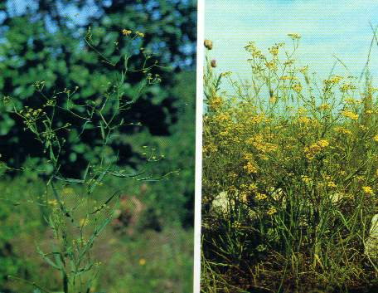
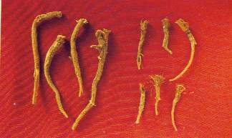
辛热袪散里寒方药
柴胡《神农本草经》 药性：平 药味：苦 用量：3-9g 主治：柴胡解热又疏肝，升举阳气解少阳 1. 少阳伤寒：《伤寒论》小柴胡汤用柴胡和解少阳治疗伤寒少阳证。 2. 肝郁气滞：《景岳全书》柴胡疏肝散用柴胡疏肝解郁治疗肝郁气滞。 3. 气虚下陷：《脾胃论》补中益气汤用柴胡升举清阳治疗气虚下陷。

Slide 32
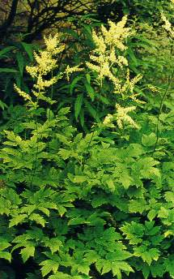
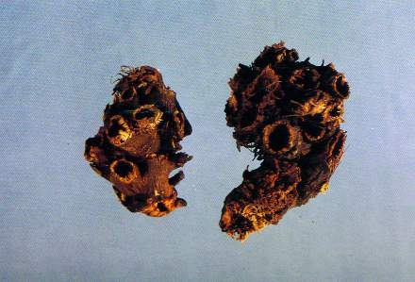
辛热袪散里寒方药
升麻《神农本草经》 药性：微寒 药味：辛 用量：3-10g 主治：升麻透疹解热毒，脾胃之气并可举 1. 麻疹不透：《痘疹仁端录》宣毒发表汤用升麻辛散发表治疗麻疹不透。 2. 外感表证：《和剂局方》十神汤用升麻发表退热治疗表热感冒或温病初起。 3. 气虚下陷：《脾胃论》补中益气汤用升麻升举阳气治疗气虚下陷。
使用注意
阴虚火旺忌用、喘满气逆忌用、麻疹已透忌用

Slide 33
辛凉发散表热方剂
桑菊饮《温病条辨》 组成：桑叶、菊花、桔梗、连翘、杏仁、甘草、薄荷、芦根 功用：辛凉解表 主治：外感风热表证 辨证要点：（1）咳嗽 （2）发热 （3）口微渴 （4）舌苔薄白 （5）脉浮数
银翘散《温病条辨》 组成：银花、连翘、桔梗、薄荷、竹叶、甘草、荆芥、牛蒡子、豆豉、芦根 功用：辛凉透表 主治：温病风热表证 辨证要点：（1）发热 （2）恶寒 （3）头痛 （4）口渴 （5）咳嗽 （6）咽痛 （7）无汗或微汗 （8）舌苔薄黄 （9）舌质红赤 （10）脉浮数

Slide 34
寒凉清泄里热方药

Slide 35
寒凉清泄里热方药
治疗里热证 内伤里热辨证要点：（1）恶热 （2）喜冷 （3）面赤 （4）口渴 （5）口苦 （6）出血 （7）昏迷 （8）尿黄 （9）苔黄 （10）舌质红 （11）脉数 现代医学：各种感染性疾病或各种传染病极期 临床决策：苦寒清里 常用药物：金银花、连翘、石膏、知母、黄连、黄芩、黄柏、栀子、龙胆草、白薇、青蒿、蒲公英、紫花地丁、大青叶、板蓝根、败酱草、鱼腥草、白花蛇舌草、丹皮、玄参。 常用方剂：黄连解毒汤、清暑益气汤、白虎汤、凉膈散、清营汤、普济消毒饮、清瘟败毒饮、升麻散。

Slide 36
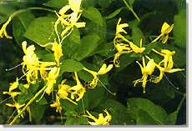
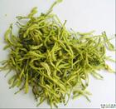
寒凉清泄里热药物
金银花《新修本草》 药性：寒 药味：甘 用量：6-15g 主治：银花解毒散风热，痈肿毒痢内外清 1. 痈肿疔疮：《妇人大全良方》仙方活命饮用金银花清热解毒治疗痈肿疔疮。 2. 热毒血痢：《本经逢原》单用金银花浓煎清热解毒治疗热毒痢疾下利脓血。

Slide 37
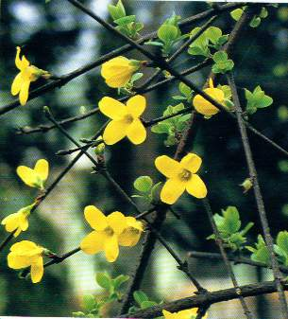
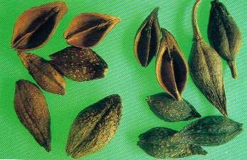
寒凉清泄里热方药
连翘《神农本草经》 药性：寒 药味：苦 用量：6-10g 主治：连翘解毒散肿结，清心透散疮家圣 1. 外感表热：《温病条辨》银翘散用连翘清散表热治疗外感表热或温病初起。 2. 痈肿疮毒：《外科真铨》加减消毒饮用连翘消散痈肿结聚治疗痈肿疮毒。疮家圣药 3. 热淋涩痛：《杂病源流犀烛》如圣散用连翘清心利尿治疗淋漓涩痛。

Slide 38
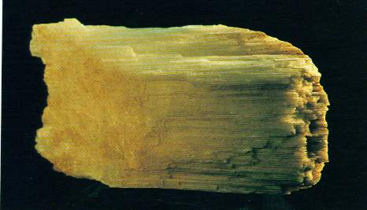
寒凉清泄里热药物
石膏《神农本草经》 药性：大寒 药味：辛 用量：15-60g 主治：石膏辛寒归肺胃，除烦止渴高热退 1. 气分实热：《伤寒论》白虎汤用石膏清热泻火治疗温热病气分实热。 2. 肺热喘咳：《伤寒论》麻杏石甘汤用石膏清肺泄热治疗肺热喘咳。 3. 胃火牙痛：《外科正宗》清胃散用石膏清胃泻火治疗胃火牙龈肿痛。
使用注意
脾胃虚寒忌用；阴虚内热忌用

Slide 39


寒凉清泄里热方药
知母《神农本草经》 药性：寒 药味：苦 用量：3-15g 主治：知母清胃又润肺，滋阴降火虚热退 1. 热病烦渴：《伤寒论》白虎汤用知母清热除烦治疗外感高热烦渴。 2. 骨蒸潮热：《医宗金鉴》知柏地黄丸用知母滋阴泻火治疗骨蒸潮热。 3. 内热消渴：《医学衷中参西录》玉液汤用知母滋阴泻火治疗内热消渴。

Slide 40

寒凉清泄里热方药
石膏与知母的功效比较
 | 相同点 | 不同点
石膏 | 清热泻火 | 泻火力强，重在清解
知母 |  | 滋阴力胜，重在清润

Slide 41
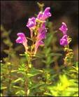


寒凉清泄里热方药
黄芩《神农本草经》 药性：寒 药味：苦 用量：3-10g 主治：黄芩清肺除湿热，解毒凉血又安胎 1. 湿温暑湿：《温病条辨》黄芩滑石汤用黄芩清热燥湿治疗湿温或暑湿。 2. 肺热咳嗽：《丹溪心法》清金丸用黄芩清泻肺火治疗肺热咳嗽 3. 胎动不安：《景岳全书》保阴煎用黄芩清热安胎治疗血热胎动不安。 4. 血热吐衄：《圣济总录》大黄汤用黄芩清热泻火治疗火热迫血吐血衄血。

Slide 42
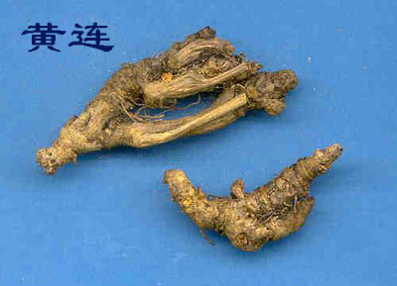

寒凉清泄里热方药
黄连《神农本草经》 药性：寒 药味：苦 用量：3-6g 外用适量 主治：黄连燥湿清心火，胃火痢疾疮毒瘥 1. 湿热泻痢：《兵部手集方》香连丸用黄连清热燥湿治疗脾胃大肠湿热泻痢。 2. 高热神昏：《疫疹一得》清瘟败毒饮用黄连泻火解毒治疗高热神昏。 3. 痈肿疔疮：《外台秘要》黄连解毒汤用黄连治疗痈肿疔毒。

Slide 43
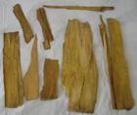
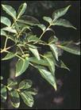
寒凉清泄里热方药
黄柏《神农本草经》 药性：寒 药味：苦 用量：3-6g 外用适量 主治：黄柏入肾主下焦，燥湿泻火虚热疗 1. 带下热淋：《傅青主女科》易黄汤用黄柏清热燥热治疗湿热下注带下热淋。 2. 骨蒸劳热：《医宗金鉴》知柏地黄丸用黄柏泻火退蒸治疗骨蒸劳热。 3. 疮疡肿毒：《外台秘要》黄连解毒汤用黄柏清热燥湿治疗疮疡肿毒。 4. 湿热黄疸：《秋疟指南》栀子黄柏汤用黄柏清热退黄治疗湿热黄疸。

Slide 44



寒凉清泄里热方药
栀子《神农本草经》 药性：寒 药味：苦 用量：3-10g 栀子苦寒除烦躁，凉血通淋疸衄妙 主治： 1. 心热烦躁：《伤寒论》栀子豉汤用栀子清心除烦治疗心热烦躁。 2. 湿热黄疸：《伤寒论》茵陈蒿汤用栀子清利湿热治疗湿热黄疸。 3. 热淋尿痛：《和剂局方》八正散用栀子清利湿热治疗热淋尿痛。 4. 目赤肿痛：《圣济总录》栀子汤用栀子清热泻火治疗目赤肿痛。

Slide 45
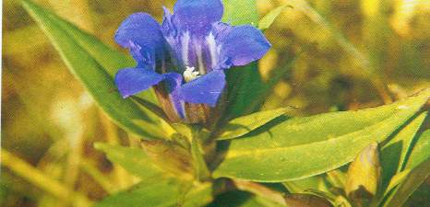
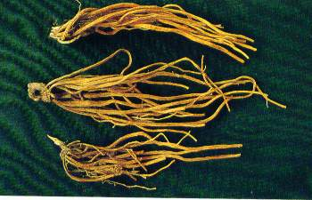
寒凉清泄里热方药
龙胆草《神农本草经》 药性：寒 药味：苦 用量：3-6g 主治：胆草燥湿泻肝胆，下焦湿热肝火炎 1. 湿热黄疸：《杂病源流犀烛》龙胆苦参丸用龙胆草清热燥湿治疗湿热黄疸。 2. 热淋湿疹：《兰室秘藏》龙胆泻肝汤用龙胆草清热燥湿治疗热淋湿疹或湿热带下。 3. 肝火头痛：《种痘新书》龙胆草散用龙胆草清热平肝治疗肝火头痛。

Slide 46
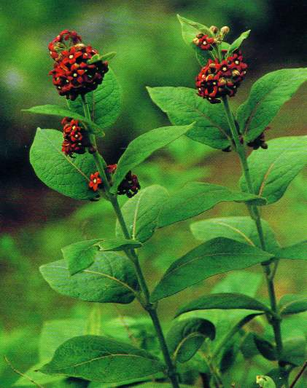
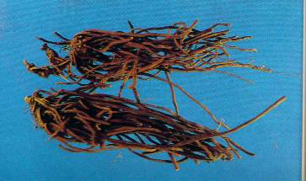
寒凉清泄里热方药
白薇《神农本草经》 药性：寒 药味：苦 用量：3-10g 主治： 1. 血分发热：《医级》白薇汤用白薇清热凉血治疗血分发热。 2. 郁冒血厥：《本事方》白薇汤用白薇清热醒神治疗郁冒血厥忽然如死。 3. 喉癬咳嗽：《辨证录》白薇汤用白薇清热利喉治疗喉癬咳嗽。 4. 不孕不育：《千金翼方》白薇丸用白薇理血调经治疗不孕不育。

Slide 47
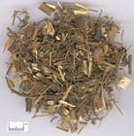

寒凉清泄里热方药
青蒿《神农本草经》 药性：寒 药味：苦 用量：10-30g 主治：青蒿透散阴分热，除蒸解暑截疟邪 1. 疟疾寒热：屠呦呦发现青蒿素是世界唯一有效疟疾治疗药物。 2. 温病伏热：《温病条辨》青蒿鳖甲汤用青蒿清透伏热治疗温病邪伏阴分。 3. 外热暑热：《时病论》清凉涤暑汤用青蒿清暑解热治疗外感暑热。 4. 阴虚发热：《证治准绳》清骨散用青蒿清热凉血治疗阴虚发热。

Slide 48


寒凉清泄里热方药
大青叶《名医别录》 药性：寒 药味：苦 用量：10-30g 主治： 1. 咽喉肿痛：《圣济总录》大青饮用大青叶清热解毒治疗咽喉肿痛或口舌生疮。 2. 温毒斑疹：《医学心悟》犀角大青汤用大青叶清热化斑治疗温毒斑疹。
板蓝根《新修本草》 药性：寒 药味：苦 用量：10-30g 主治： 1. 温热喉痹：《方剂学》羌蓝汤用板蓝根清热解毒治疗温热喉咙肿痛证。 2. 病毒感染：《孔伯华医集》板蓝根汤用板蓝根清热解毒治疗腮腺炎等病毒感染性疾病。

Slide 49

寒凉清泄里热方药
大青叶、板蓝根比较
 | 相同点 | 不同点
大青叶 | 解毒消斑 | 凉血化斑力强
板蓝根 |  | 散结利咽效佳

Slide 50


寒凉清泄里热方药
蒲公英《新修本草》 药性：寒 药味：苦 用量：10-30g 主治：公英解毒消痈肿，乳痈肿痛胃菌胜 1. 脓疮乳痈：《中医皮肤病学简编》蒲公英汤用蒲公英清热解毒治疗脓疱疮或乳腺炎。 2. 目赤肿痛：《医学衷中参西录》蒲公英汤用蒲公英清肝明目治疗目赤肿痛。 3. 乳腺肿瘤：《疡医大全》消乳岩丸用蒲公英解毒消岩治疗乳腺癌。

Slide 51
寒凉清泄里热方药
紫花地丁《本草纲目》 药性：寒 药味：苦 用量：10-30g 主治： 1. 诸疮肿痛：《证治准绳》紫花地丁散用紫花地丁清热解毒治疗诸疮肿痛。 2. 蛇毒咬伤：《医林纂要》降龙汤用紫花地丁治疗蛇毒咬伤。

Slide 52
寒凉清泄里热方药
蒲公英与紫花地丁的功效比较
 | 相同点 | 不同点
蒲 公 英 | 清热解毒， 清肝明目 | 散结作用强，善治乳痈
紫花地丁 |  | 解毒作用强，善治疔毒

Slide 53


寒凉清泄里热方药
丹皮《神农本草经》 药性：寒 药味：苦 用量：6-10g 主治：丹皮凉血散瘀血，内外痈肿骨蒸热 1. 肠痈腹痛：《普济方》牡丹汤用丹皮治疗肠痈腹痛。 2. 血分温病：《寿世保元》解毒化斑汤用牡丹皮凉血化斑治疗温病血分证。 3. 经闭痛经：《圣济总录》牡丹皮汤用牡丹皮治疗经闭痛经。

Slide 54


寒凉清泄里热方药
玄参《神农本草经》 药性：寒 药味：咸 用量：6-10g 主治：玄参凉血且滋阴，解毒散结功效真 1. 骨蒸劳嗽：《慎斋遗书》百合固金汤用玄参清热生津、滋阴润燥治疗肺肾阴虚，骨蒸劳嗽。 2. 温病斑疹：《温病条辨》化斑汤用玄参清热凉血治疗温病斑疹。 3. 瘰疬瘿瘤：《医学心悟》消瘰丸用玄参解毒软坚治疗瘰疬瘿瘤。

Slide 55
寒凉清泄里热方剂
龙胆泻肝汤《医方集解》 组成：龙胆草、黄芩、栀子、泽泻、木通、车前子、当归、柴胡、甘草、生地 功用：清热燥湿 主治：肝胆实热或肝胆湿热 辨证要点：（1）头痛 （2）目赤 （3）胁痛 （4）口苦 （5）尿黄 （6）白带黄浊 （7）舌红 （8）苔黄 （9）苔腻 （10）脉数
五味消毒饮《医宗金鉴》 组成：金银花、野菊花、蒲公英、紫花地丁、紫背天葵 功用：清热解毒 主治：各种疔疮痈毒 辨证要点：（1）局部红肿热痛 （2）疮形如粟 （3）坚硬根深如钉之状 （4）舌红 （5）脉数

Slide 56
寒凉清泄里热方剂
黄连解毒汤《外台秘要》 组成：黄连、黄芩、黄柏、栀子 功用：泻火解毒 主治：三角火毒热盛证 辨证要点：（1）大热烦躁 （2）口燥咽干 （3）错语不眠 （4）吐血衄血 （5）热甚发斑 （6）身热下利 （7）黄疸 （8）痈疡疔毒 （9）小便黄赤 （10）舌红苔黄 （11）脉数有力 清暑益气汤《温热经伟》 组成：西洋参、石斛、麦冬、黄连、竹叶、荷梗、知母、甘草、粳米、西瓜翠衣 功用：清暑益气 主治：暑热气津两伤证 辨证要点：（1）身热 （2）多汗 （3）口渴 （4）心烦 （5）小便短赤 （6）体倦少气 （7）脉虚数

Slide 57
寒凉清泄里热方剂
白虎汤《伤寒论》 组成：石膏、知母、甘草、粳米 功用：清热生津 主治：气分热盛 辨证要点：（1）壮热 （2）头痛 （3）口干舌燥 （4）烦渴多饮 （5）面赤恶热 （6）大汗出 （7）脉洪大有力或滑数 凉膈散《和剂局方》 组成：大黄、朴硝、甘草、栀子、薄荷、黄芩、连翘 功用：清热凉膈 主治：上焦火热证 辨证要点：（1）烦躁口渴 （2）面赤唇焦 （3）胸膈烦热 （4）口舌生疮 （5）咽痛吐衄 （6）便秘溲赤 （7）舌红苔黄 （8）脉滑数

Slide 58
寒凉清泄里热方剂
清营汤《温病条辨》 组成：犀角、生地、银花、连翘、元参、黄连、竹叶、丹参、麦冬 功用：清营透气 主治：热入营分证 辨证要点：（1）身热夜甚 （2）神烦少寐 （3）谵语 （4）口渴或不渴 （5）斑疹 （6）脉细数 （7）舌绛 普济消毒饮《东垣试效方》 组成：黄芩、黄连、陈皮、甘草、玄参、连翘、板蓝根、马勃、牛蒡子、薄荷、僵蚕、升麻、柴胡、桔梗 功用：清热解毒 主治：大头瘟 辨证要点：（1）恶寒 （2）壮热 （3）腮腺肿痛 （4）咽喉疼痛 （5）舌红 （6）苔黄 （7）脉数

Slide 59
寒凉清泄里热方剂
清瘟败毒饮《疫疹一得》 组成：石膏、生地、犀角、黄连、栀子、桔梗、黄芩、知母、赤芍、玄参、连翘、甘草、丹皮、竹叶 功用：清热凉血解毒 主治：瘟疫热毒气血两燔证 辨证要点：（1）大热渴饮 （2）头痛如劈 （3）干呕狂躁 （4）谵语神昏 （5）视物错瞀 （6）发斑疹 （7）吐血衄血 （8）四肢抽搐 （9）舌绛唇焦 （10）脉沉数或浮大而数 升降散《伤寒瘟疫条辨》 组成：僵蚕、蝉蜕、大黄、姜黄 功用：清热解毒 主治：各类温疫 辨证要点：（1）头面肿大 （2）胸膈满闷 （3）呕吐腹痛 （4）发斑出血 （5）丹毒 （6）谵语狂乱，不省人事 （7）腹痛，吐泻不出 （8）大头瘟

Slide 60
谢谢

